Slide 1
Tirsdag 26. jan. 2021
Kombinatorikk
Per Kristian Rekdal
Bård-Inge Pettersen
MAT110 Statistikk1
2021
Notes:
Løfter ofte en forelesningene for eksempel. Gruppearbeid.
Heldigvis en erkjennelse av at yrkeserfaring kan være relevant og nyttig som bakgrunn for akademisk utdanning.

Slide 2
SPØRSMÅL
Notes:
Løfter ofte en forelesningene for eksempel. Gruppearbeid.
Heldigvis en erkjennelse av at yrkeserfaring kan være relevant og nyttig som bakgrunn for akademisk utdanning.

Slide 3
Hvor mange studenter må samles i et klasserom slik
at sannsynligheten for at minst to studenter har bursdag
på samme dato?
Alternativ 1: 23
Alternativ 2: 76
Alternativ 3: 118
Alternativ 4: 185
Alternativ 5: 210
Notes:
Løfter ofte en forelesningene for eksempel. Gruppearbeid.
Heldigvis en erkjennelse av at yrkeserfaring kan være relevant og nyttig som bakgrunn for akademisk utdanning.

Slide 4
Kombinatorikk
Notes:
Løfter ofte en forelesningene for eksempel. Gruppearbeid.
Heldigvis en erkjennelse av at yrkeserfaring kan være relevant og nyttig som bakgrunn for akademisk utdanning.

Slide 5
ADDISJONSSETNINGEN
Anta vi har N forskjellige kategorier K₁, K₂, ... K_{N}
Anta K₁ har m₁ valg
Anta K₂ har m₂ valg
Anta K₃ har m₃ valg
---
Anta K_{N} har m_{N} valg
Addisjonssetningen for kombinatorikk sier:
Totalt antall valg: m₁$+$m₂$+$m₃ $+∙∙∙+$ m_{N}
Notes:
Løfter ofte en forelesningene for eksempel. Gruppearbeid.
Heldigvis en erkjennelse av at yrkeserfaring kan være relevant og nyttig som bakgrunn for akademisk utdanning.

Slide 6
VISUALISERING: TRE
Notes:
Løfter ofte en forelesningene for eksempel. Gruppearbeid.
Heldigvis en erkjennelse av at yrkeserfaring kan være relevant og nyttig som bakgrunn for akademisk utdanning.

Slide 7
MULTIPLIKASJONSSETNINGEN
Anta vi skal telle antall valg vi kan gjøre i en SEKVENS.
Steg 1: anta vi har m₁ valg
Steg 2: for hvert valg fra steg 1, har vi m₂ nye valg
Steg 3: for hvert valg fra steg 2, har vi m₃ nye valg
---
Steg N: for hvert valg fra steg N-1, har vi m_{N} nye valg
Multiplikasjonssetningen for kombinatorikk sier:
Totalt antall valg: m₁$∙$m₂$∙$m₃ $∙∙∙$ m_{N}
Notes:
Løfter ofte en forelesningene for eksempel. Gruppearbeid.
Heldigvis en erkjennelse av at yrkeserfaring kan være relevant og nyttig som bakgrunn for akademisk utdanning.

Slide 8
VISUALISERING: VALGTRE
Notes:
Løfter ofte en forelesningene for eksempel. Gruppearbeid.
Heldigvis en erkjennelse av at yrkeserfaring kan være relevant og nyttig som bakgrunn for akademisk utdanning.

Slide 9
MULTIPLIKASJONSSETNINGEN
Anta vi skal telle antall valg vi kan gjøre i en SEKVENS.
Steg 1: anta vi har m₁ valg
Steg 2: for hvert valg fra steg 1, har vi m₂ nye valg
Steg 3: for hvert valg fra steg 2, har vi m₃ nye valg
---
Steg N: for hvert valg fra steg N-1, har vi m_{N} nye valg
Multiplikasjonssetningen for kombinatorikk sier:
Totalt antall valg: m₁$∙$m₂$∙$m₃ $∙∙∙$ m_{N}

Slide 10
Notes:
Løfter ofte en forelesningene for eksempel. Gruppearbeid.
Heldigvis en erkjennelse av at yrkeserfaring kan være relevant og nyttig som bakgrunn for akademisk utdanning.

Slide 11
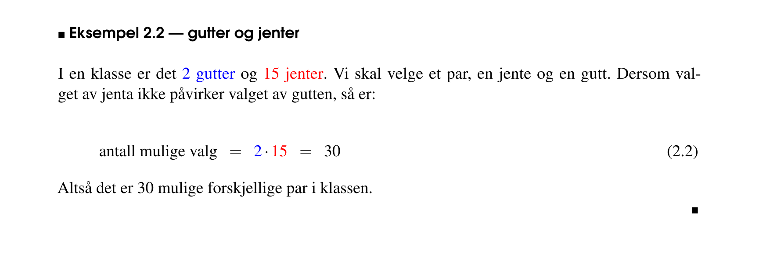
Notes:
Løfter ofte en forelesningene for eksempel. Gruppearbeid.
Heldigvis en erkjennelse av at yrkeserfaring kan være relevant og nyttig som bakgrunn for akademisk utdanning.

Slide 12
Eks: Antall rekkefølger

Slide 13
URNEMODELLEN
Notes:
Løfter ofte en forelesningene for eksempel. Gruppearbeid.
Heldigvis en erkjennelse av at yrkeserfaring kan være relevant og nyttig som bakgrunn for akademisk utdanning.

Slide 14
Notes:
Løfter ofte en forelesningene for eksempel. Gruppearbeid.
Heldigvis en erkjennelse av at yrkeserfaring kan være relevant og nyttig som bakgrunn for akademisk utdanning.

Slide 15
Notes:
Løfter ofte en forelesningene for eksempel. Gruppearbeid.
Heldigvis en erkjennelse av at yrkeserfaring kan være relevant og nyttig som bakgrunn for akademisk utdanning.

Slide 17
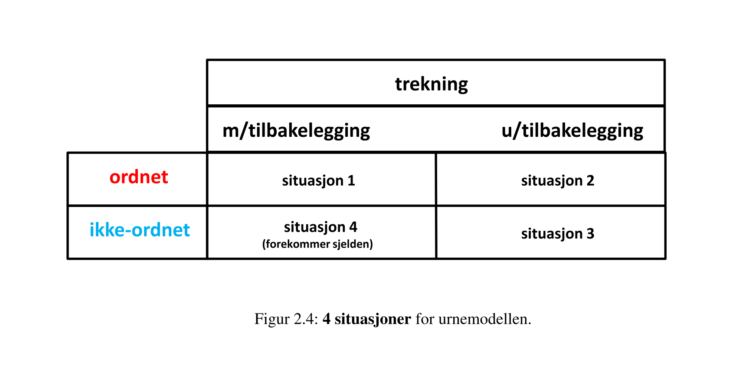
Notes:
Løfter ofte en forelesningene for eksempel. Gruppearbeid.
Heldigvis en erkjennelse av at yrkeserfaring kan være relevant og nyttig som bakgrunn for akademisk utdanning.

Slide 18
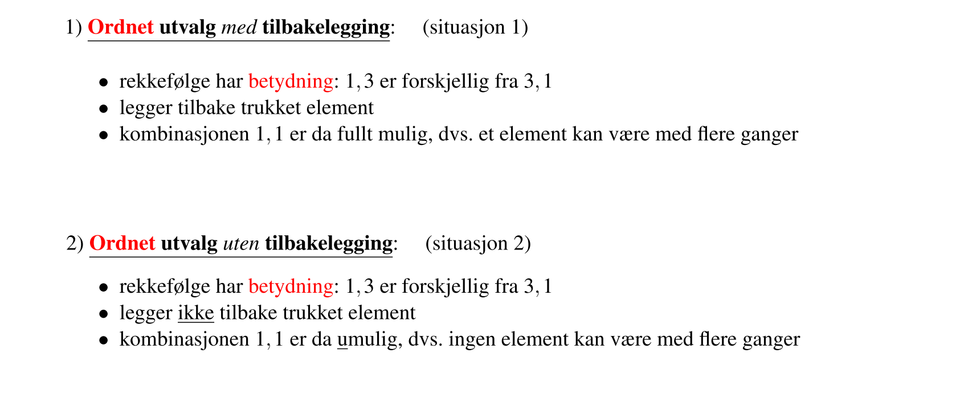
Notes:
Løfter ofte en forelesningene for eksempel. Gruppearbeid.
Heldigvis en erkjennelse av at yrkeserfaring kan være relevant og nyttig som bakgrunn for akademisk utdanning.

Slide 19
Eksempel?
Notes:
Løfter ofte en forelesningene for eksempel. Gruppearbeid.
Heldigvis en erkjennelse av at yrkeserfaring kan være relevant og nyttig som bakgrunn for akademisk utdanning.

Slide 20
Eksempel?
Notes:
Løfter ofte en forelesningene for eksempel. Gruppearbeid.
Heldigvis en erkjennelse av at yrkeserfaring kan være relevant og nyttig som bakgrunn for akademisk utdanning.

Slide 21
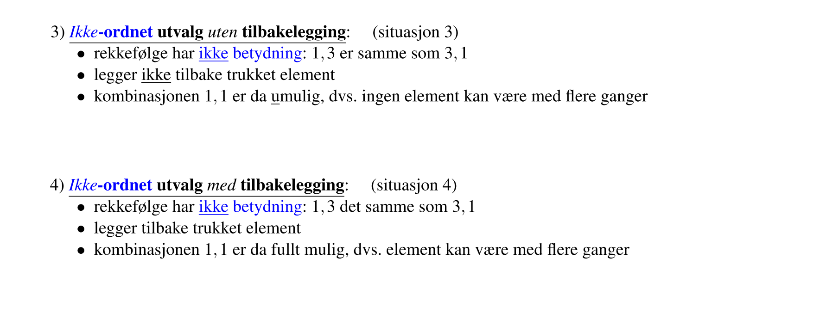
Notes:
Løfter ofte en forelesningene for eksempel. Gruppearbeid.
Heldigvis en erkjennelse av at yrkeserfaring kan være relevant og nyttig som bakgrunn for akademisk utdanning.

Slide 22
Eksempel?
Notes:
Løfter ofte en forelesningene for eksempel. Gruppearbeid.
Heldigvis en erkjennelse av at yrkeserfaring kan være relevant og nyttig som bakgrunn for akademisk utdanning.

Slide 23
Eksempel?
Notes:
Løfter ofte en forelesningene for eksempel. Gruppearbeid.
Heldigvis en erkjennelse av at yrkeserfaring kan være relevant og nyttig som bakgrunn for akademisk utdanning.

Slide 24
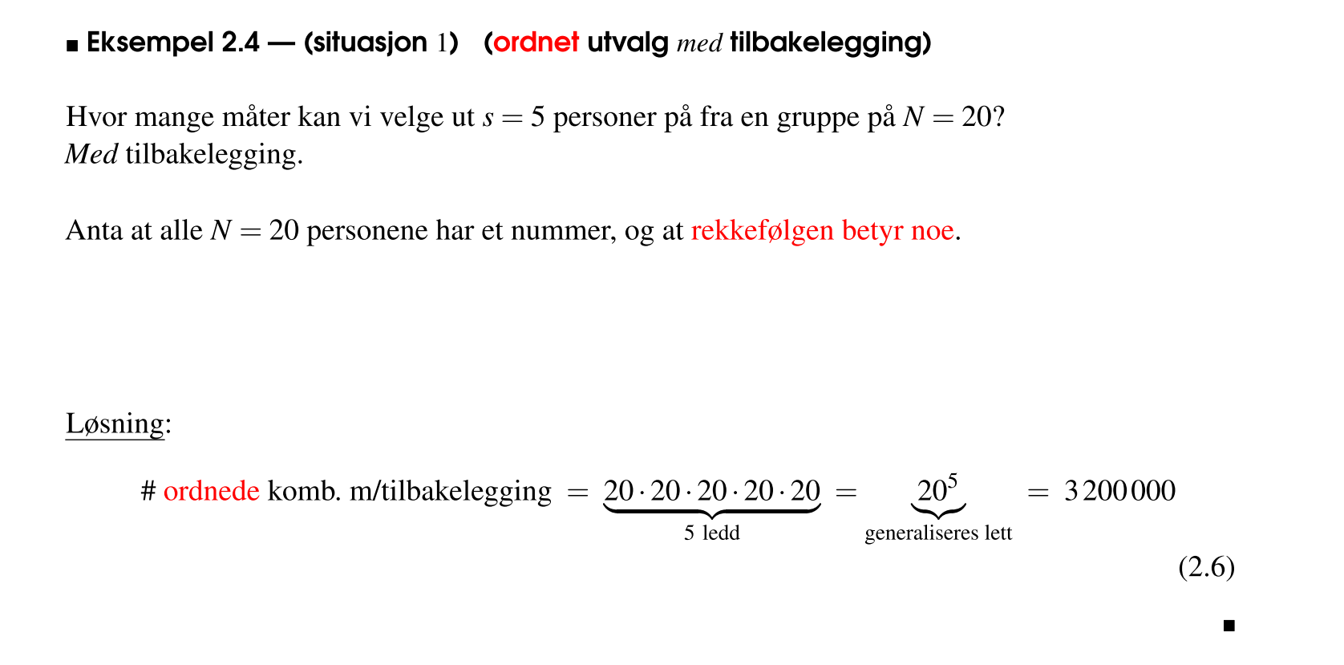
Situasjon 1
Notes:
Løfter ofte en forelesningene for eksempel. Gruppearbeid.
Heldigvis en erkjennelse av at yrkeserfaring kan være relevant og nyttig som bakgrunn for akademisk utdanning.

Slide 25
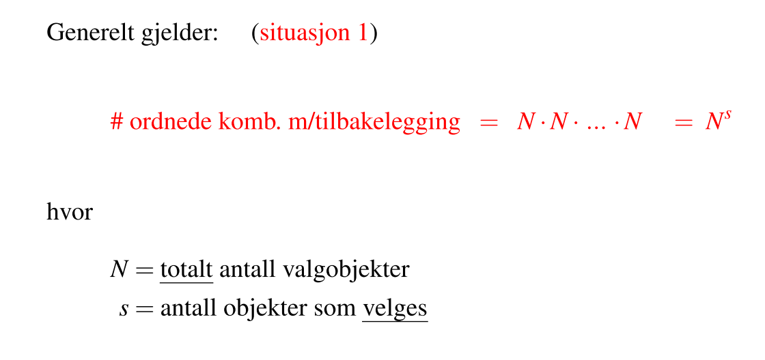
Situasjon 1 GENERELT
Notes:
Løfter ofte en forelesningene for eksempel. Gruppearbeid.
Heldigvis en erkjennelse av at yrkeserfaring kan være relevant og nyttig som bakgrunn for akademisk utdanning.

Slide 26
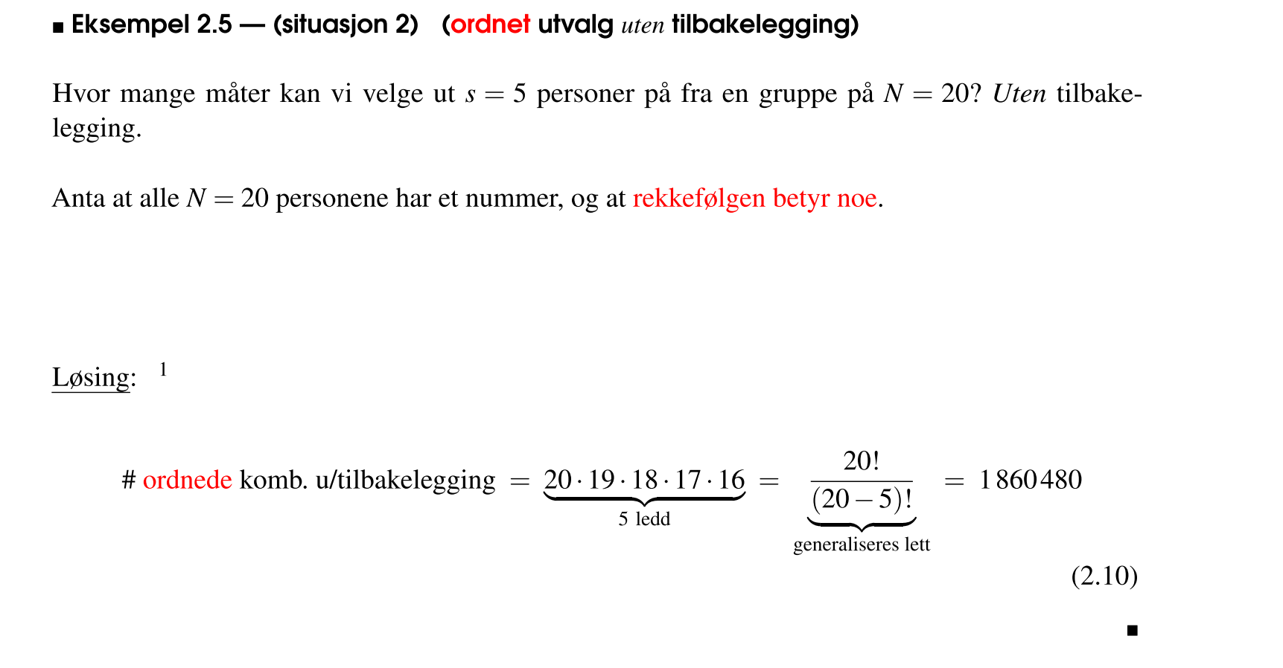
Situasjon 2
Notes:
Løfter ofte en forelesningene for eksempel. Gruppearbeid.
Heldigvis en erkjennelse av at yrkeserfaring kan være relevant og nyttig som bakgrunn for akademisk utdanning.

Slide 27
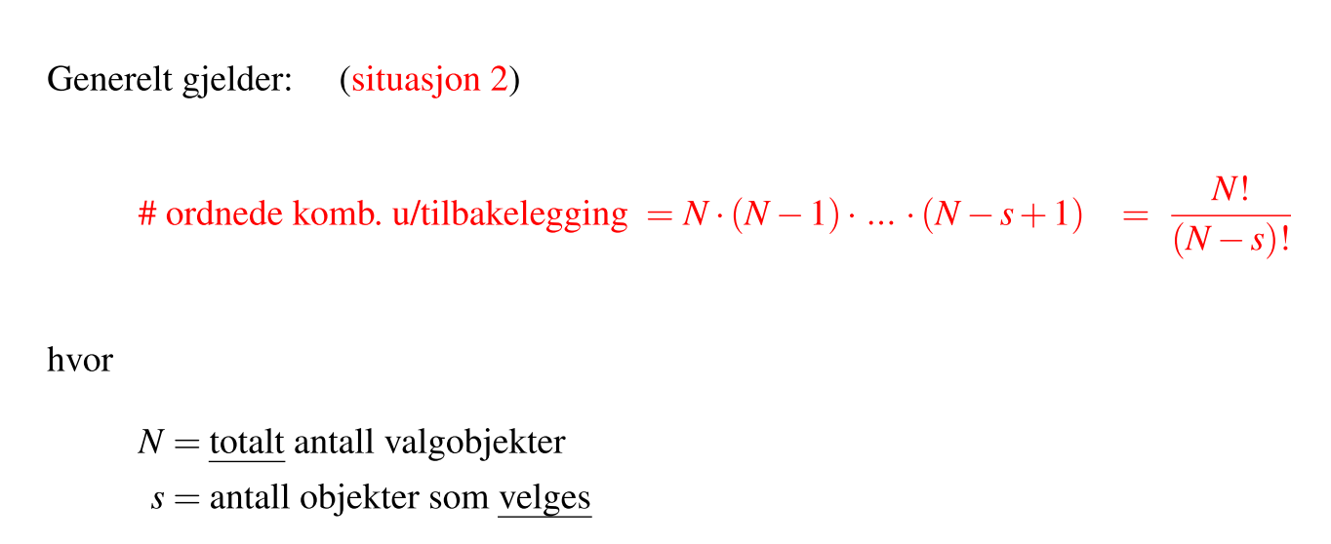
Situasjon 1 GENERELT
Notes:
Løfter ofte en forelesningene for eksempel. Gruppearbeid.
Heldigvis en erkjennelse av at yrkeserfaring kan være relevant og nyttig som bakgrunn for akademisk utdanning.

Slide 28
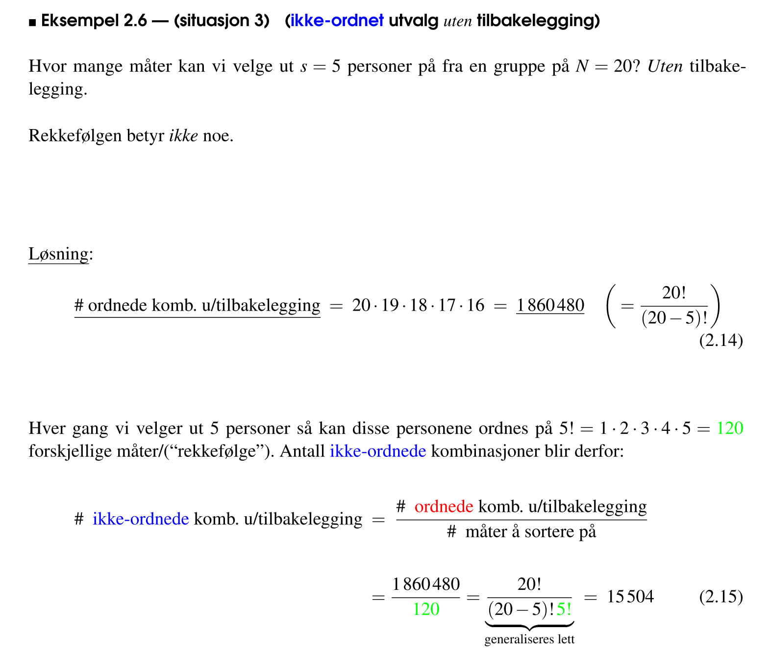
Situasjon 3
Notes:
Løfter ofte en forelesningene for eksempel. Gruppearbeid.
Heldigvis en erkjennelse av at yrkeserfaring kan være relevant og nyttig som bakgrunn for akademisk utdanning.

Slide 29
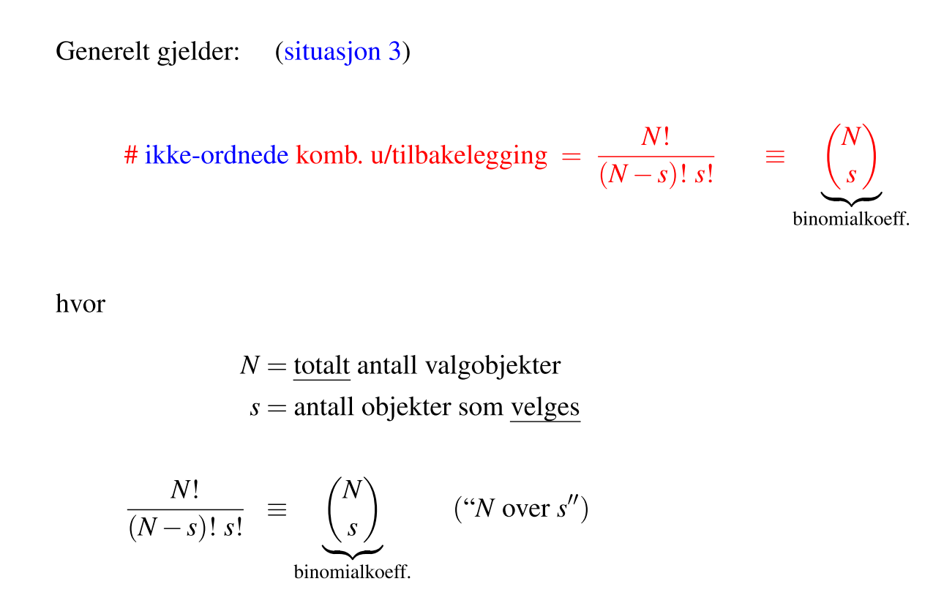
Situasjon 3 GENERELT
Notes:
Løfter ofte en forelesningene for eksempel. Gruppearbeid.
Heldigvis en erkjennelse av at yrkeserfaring kan være relevant og nyttig som bakgrunn for akademisk utdanning.

Slide 30
Situasjon 4
Notes:
Løfter ofte en forelesningene for eksempel. Gruppearbeid.
Heldigvis en erkjennelse av at yrkeserfaring kan være relevant og nyttig som bakgrunn for akademisk utdanning.

Slide 31
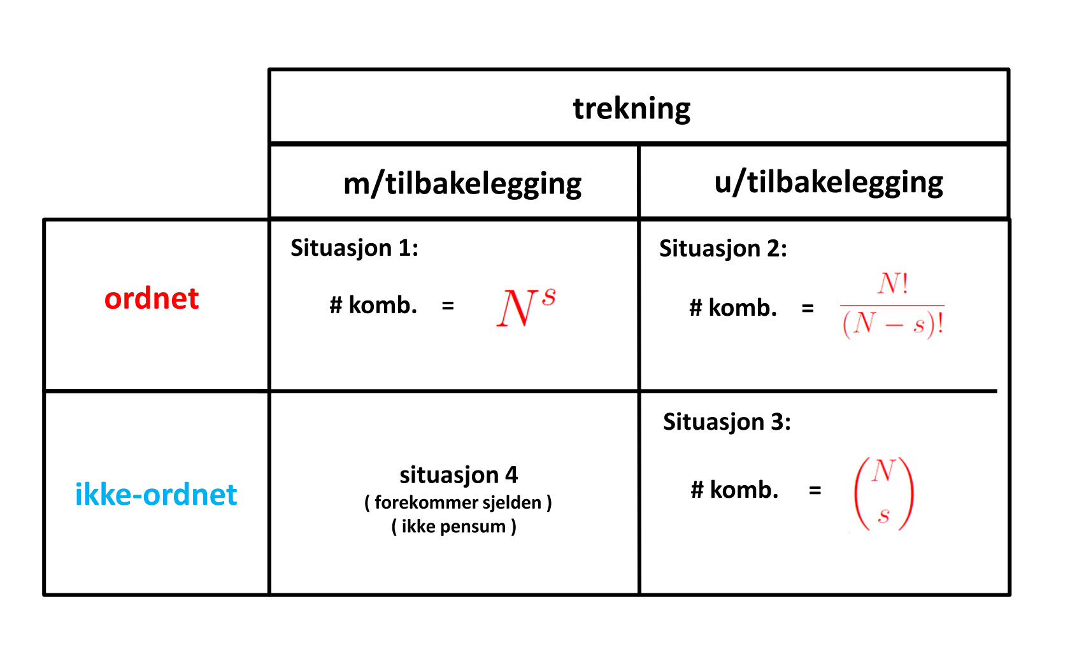
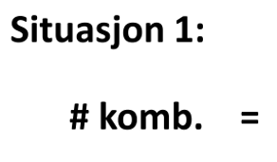
Situasjon 4 GENERELT
4
Notes:
Løfter ofte en forelesningene for eksempel. Gruppearbeid.
Heldigvis en erkjennelse av at yrkeserfaring kan være relevant og nyttig som bakgrunn for akademisk utdanning.

Slide 32
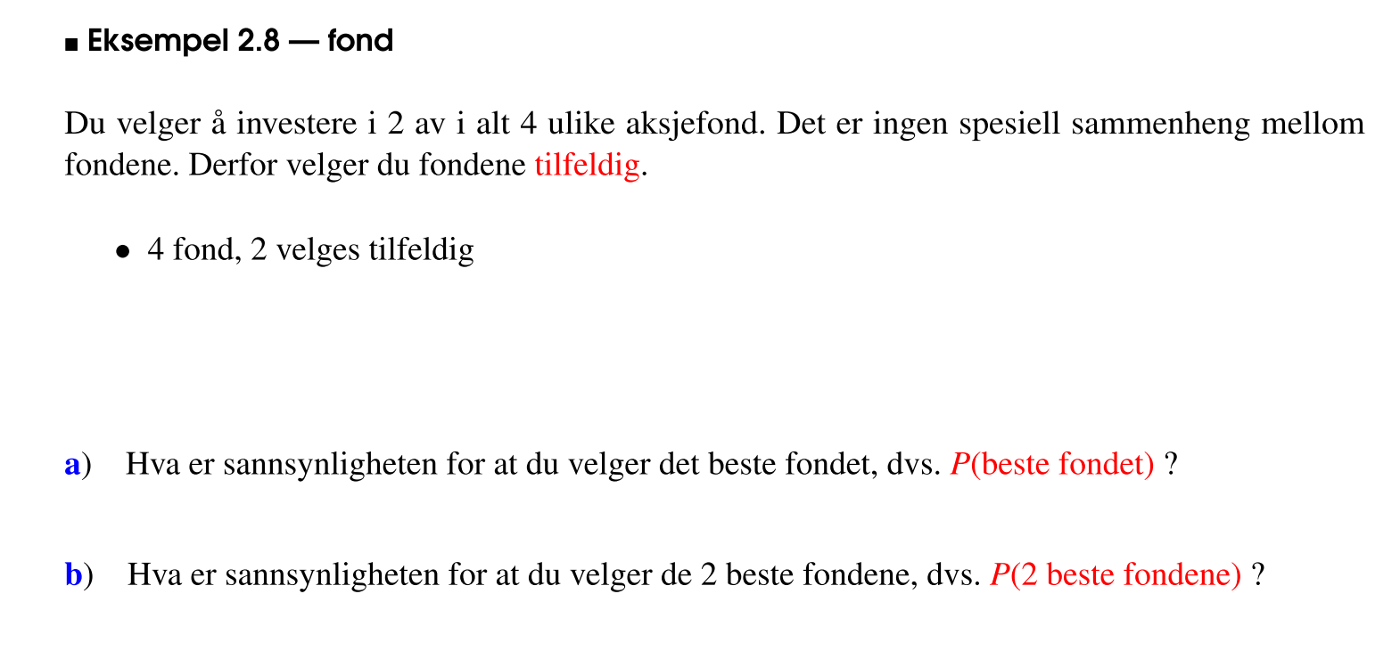
Notes:
Løfter ofte en forelesningene for eksempel. Gruppearbeid.
Heldigvis en erkjennelse av at yrkeserfaring kan være relevant og nyttig som bakgrunn for akademisk utdanning.

Slide 33
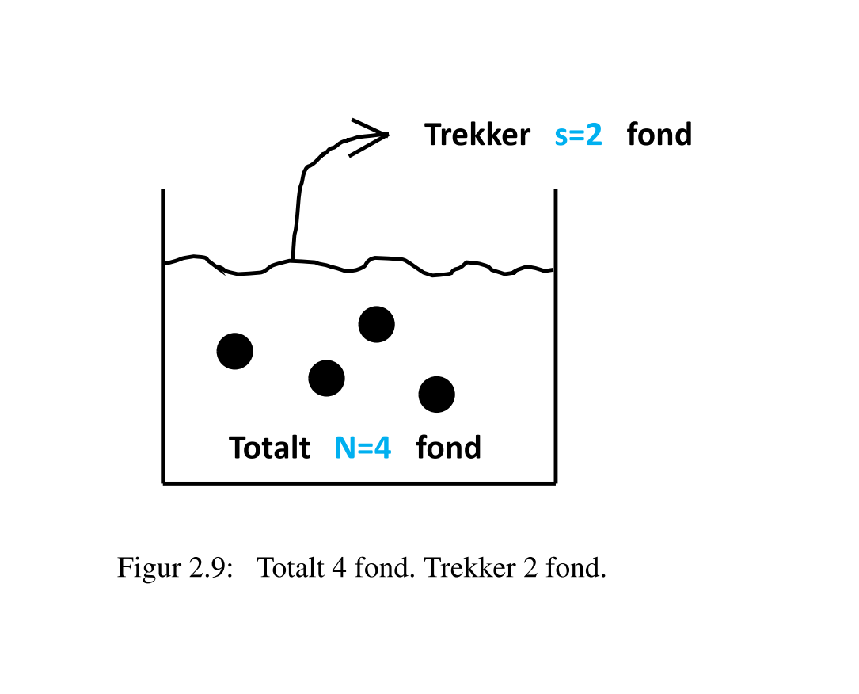
Notes:
Løfter ofte en forelesningene for eksempel. Gruppearbeid.
Heldigvis en erkjennelse av at yrkeserfaring kan være relevant og nyttig som bakgrunn for akademisk utdanning.

Slide 34
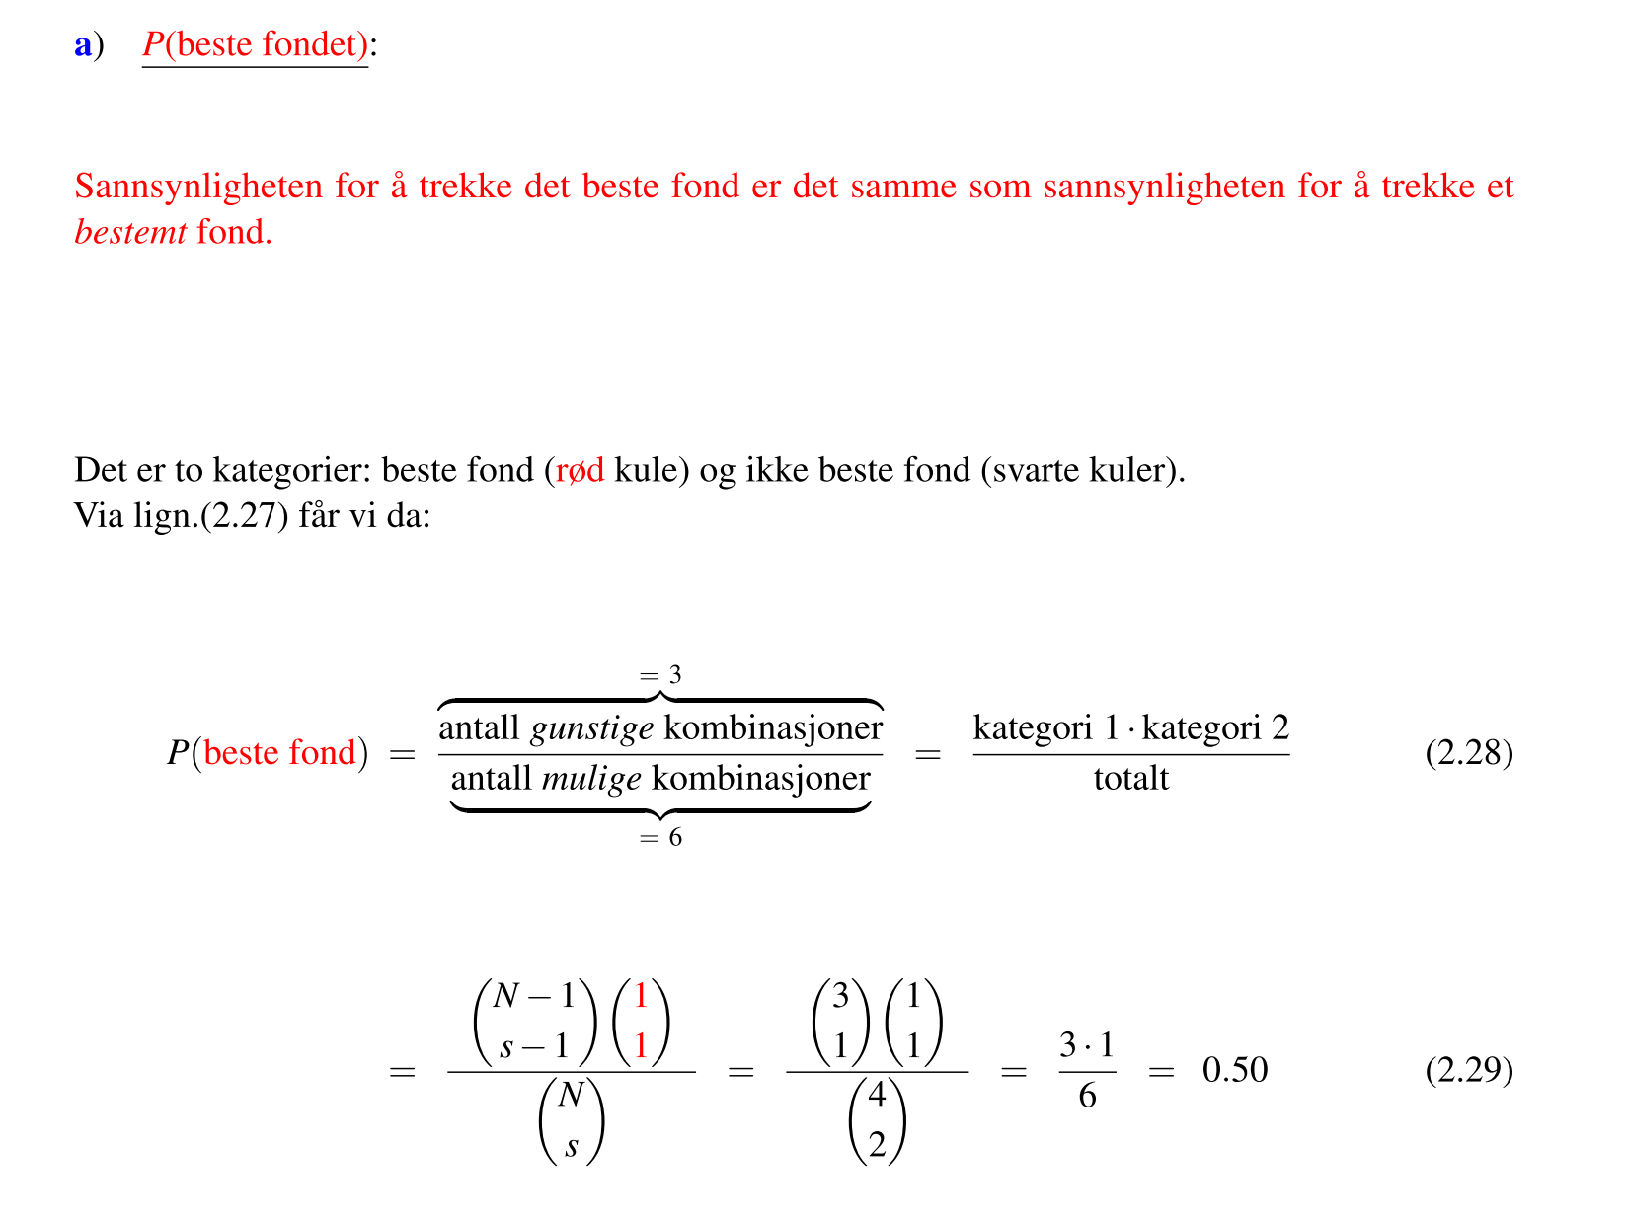
Notes:
Løfter ofte en forelesningene for eksempel. Gruppearbeid.
Heldigvis en erkjennelse av at yrkeserfaring kan være relevant og nyttig som bakgrunn for akademisk utdanning.

Slide 35
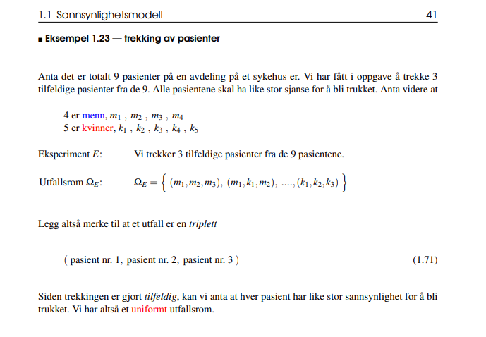
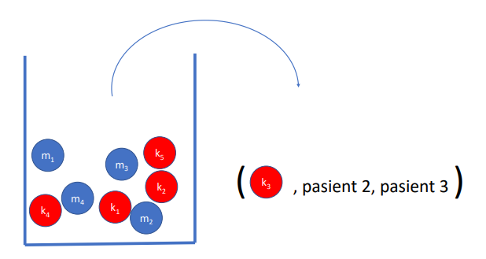
Notes:
Løfter ofte en forelesningene for eksempel. Gruppearbeid.
Heldigvis en erkjennelse av at yrkeserfaring kan være relevant og nyttig som bakgrunn for akademisk utdanning.

Slide 36
Notes:
Løfter ofte en forelesningene for eksempel. Gruppearbeid.
Heldigvis en erkjennelse av at yrkeserfaring kan være relevant og nyttig som bakgrunn for akademisk utdanning.

Slide 37
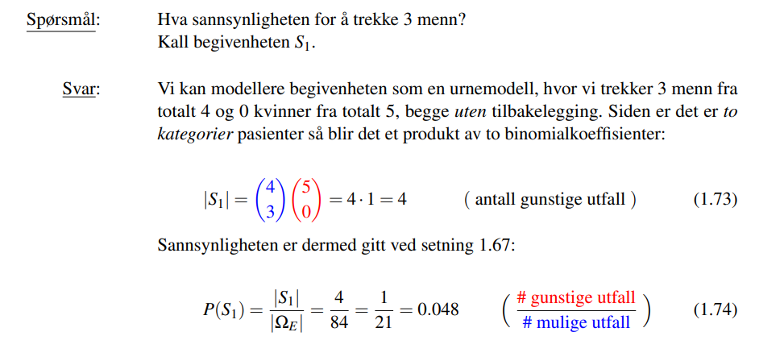
Notes:
Løfter ofte en forelesningene for eksempel. Gruppearbeid.
Heldigvis en erkjennelse av at yrkeserfaring kan være relevant og nyttig som bakgrunn for akademisk utdanning.

Slide 38
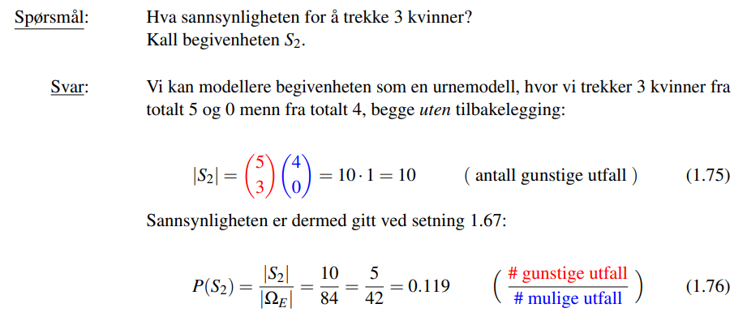
Notes:
Løfter ofte en forelesningene for eksempel. Gruppearbeid.
Heldigvis en erkjennelse av at yrkeserfaring kan være relevant og nyttig som bakgrunn for akademisk utdanning.

Slide 39
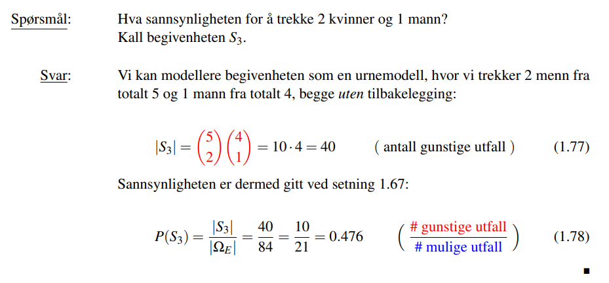
Notes:
Løfter ofte en forelesningene for eksempel. Gruppearbeid.
Heldigvis en erkjennelse av at yrkeserfaring kan være relevant og nyttig som bakgrunn for akademisk utdanning.

Slide 40
SPØRSMÅL
Notes:
Løfter ofte en forelesningene for eksempel. Gruppearbeid.
Heldigvis en erkjennelse av at yrkeserfaring kan være relevant og nyttig som bakgrunn for akademisk utdanning.

Slide 41
Hvor mange studenter må samles i et klasserom slik
at sannsynligheten for at minst to studenter har bursdag
på samme dato?
Alternativ 1: 23
Alternativ 2: 76
Alternativ 3: 118
Alternativ 4: 185
Alternativ 5: 210
Notes:
Løfter ofte en forelesningene for eksempel. Gruppearbeid.
Heldigvis en erkjennelse av at yrkeserfaring kan være relevant og nyttig som bakgrunn for akademisk utdanning.

Slide 42
Notes:
Løfter ofte en forelesningene for eksempel. Gruppearbeid.
Heldigvis en erkjennelse av at yrkeserfaring kan være relevant og nyttig som bakgrunn for akademisk utdanning.

Slide 43
Notes:
Løfter ofte en forelesningene for eksempel. Gruppearbeid.
Heldigvis en erkjennelse av at yrkeserfaring kan være relevant og nyttig som bakgrunn for akademisk utdanning.

Slide 44
Notes:
Løfter ofte en forelesningene for eksempel. Gruppearbeid.
Heldigvis en erkjennelse av at yrkeserfaring kan være relevant og nyttig som bakgrunn for akademisk utdanning.

